Slide 1
Actividad Grupal- Vectores de Ataque
Casos Agencia Tributaria, BBVA y Netflix - Seguridad en los Sistemas de Información
Emilio Calvo de Mora Mármol
Alejandro Calvo Benito
Manuel Pérez Luque
Rocío Agraz Martos

Slide 2
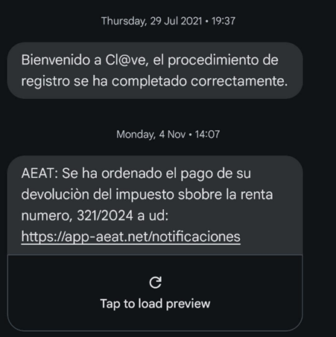
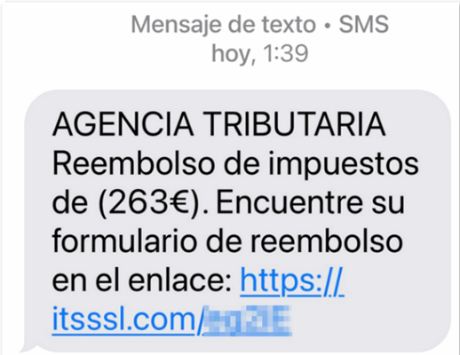
Smishing- Agencia Tributaria
Contexto: Recientemente, se detectó una campaña de SMS falsos suplantando la identidad de la Agencia Tributaria mediante Spoofing. El mensaje ilegítimo parecía provenir del mismo número que utiliza la Agencia.
Caso real: Enlace al artículo en la sede de la Agencia Tributaria

Slide 3
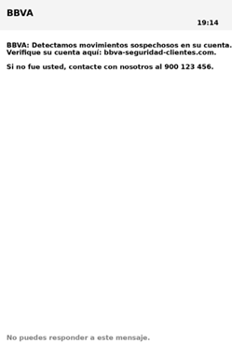
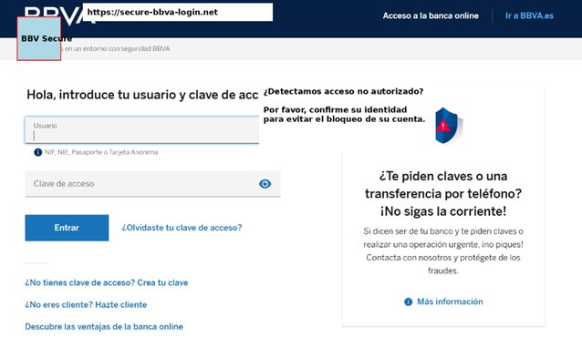
Smishing- BBVA
Contexto: En noviembre de 2024, una abogada fue víctima de smishing por 70000€. El mensaje parecía provenir de su banco y le pedía renovar sus claves de seguridad.
Vector de ataque:
Un mensaje inicial con el texto: "BBVA: Se detectaron movimientos sospechosos. Verifique su cuenta aquí: bbva-seguridad-clientes.com."
El usuario hace click en el enlace y se redirecciona a la página falsa.
Caso real: sofisticada estafa de smishing

Slide 4
Smishing- NETFLIX
Contexto: En un caso reciente, los usuarios de Netflix fueron blanco de un ataque de smishing. Los atancantes enviaron SMS falsos solicitando actualizar los datos de la cuenta, redirigiendo a una página falsa que robaba credenciales.
Objetivo del proyecto: Simular y analizar casos de smishing utilizando herramientas como Zphisher y Ngrok para comprender mejor los vectores de ataque y como prevenirlos.
Caso real: https://cincodias.elpais.com/smartlife/lifestyle/2024-12-05/cuidado-con-esta-estafa-se-hacen-pasar-por-netflix-para-vaciar-tu-cuenta-bancaria.html

Slide 5
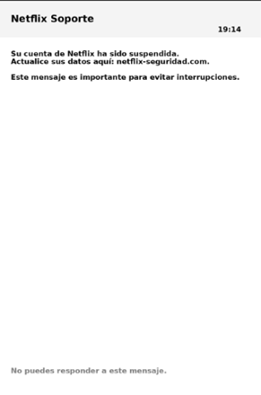
Caso Netflix: Vector de Ataque
Recepción del SMS: 📩 El usuario recibe un mensaje con un enlace fraudulento.
Interacción del usuario:🔗 Al hacer clic en el enlace, se dirige a una página falsa de inicio de sesión.
Robo de credenciales: 🔓 Los datos ingresados son capturados por los atacantes
Recepción del SMS: 📩
Enlace fraudulento
Imagen1: Ejemplo tomado de una simulación práctica educativa

Slide 6
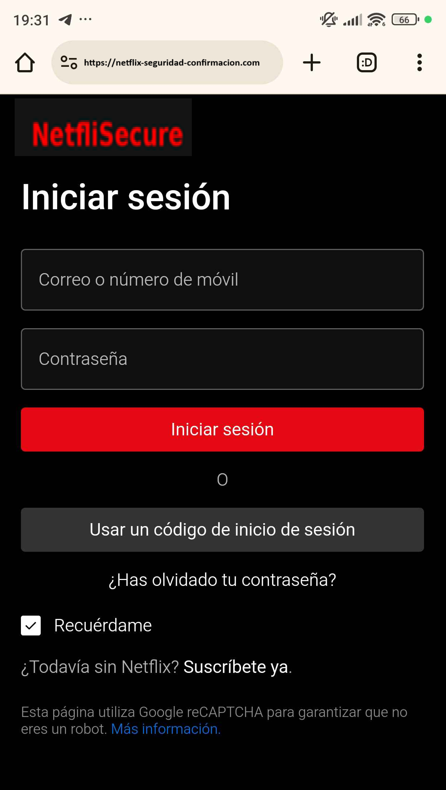
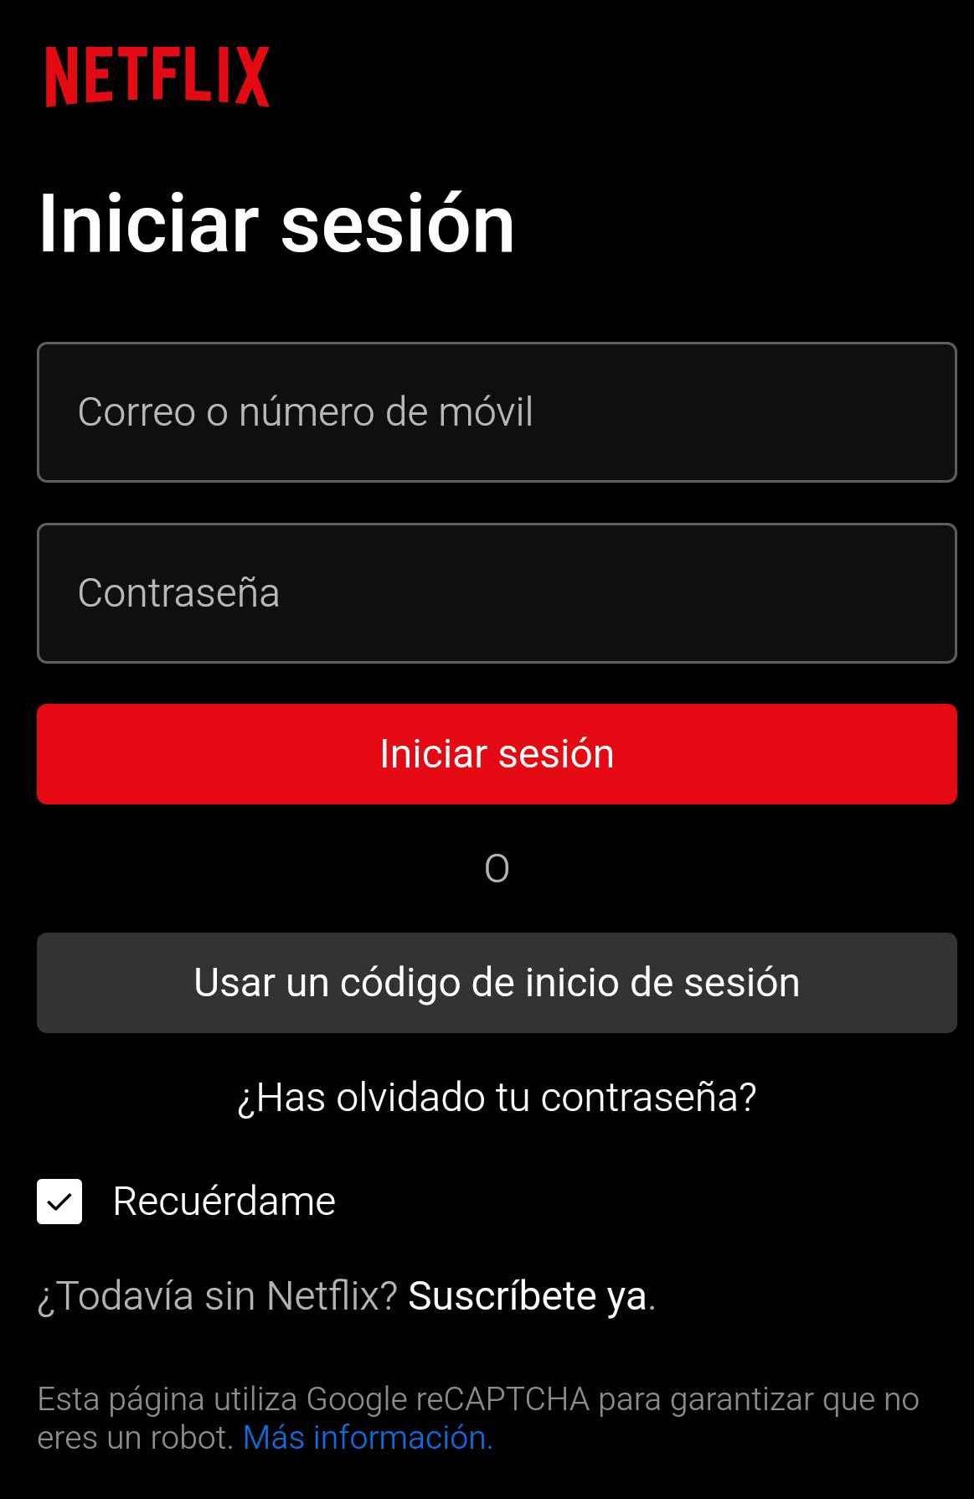
Caso Netflix: Página Falsa:
Página falsa
Página real
Elementos fraudulentos destacados:
URL sospechosa: Netflix-seguridad-confirmacion.com, en lugar de la oficial “neftlix.com”
Diseño básico, que no coincide con la marca oficial
Solicitud de información sensible, como datos bancarios o credenciales.
Impacto en el usuario: Al completar los campos, las credenciales son enviados directamente al atacante.

Slide 7
Caso Netflix: Diagrama de Flujo
Recepción del SMS: “Mensaje fraudulento con enlace sospechoso”
Clic en el enlace: “Redirección a una página falsa”
Página falsa: “Solicitud de credenciales”
Leyenda:
Este diagrama ilustra las etapas del ataque de smishing ene el caso de Netflix, desde la recepción del SMS fraudulento hasta la obtención de las credenciales por parte del atacante a través de una página falsa diseñada para engañar al usuario.
Credenciales robadas: ”Datos enviados al atacante”
Atacante recibe datos: “Información comprometida”

Slide 8
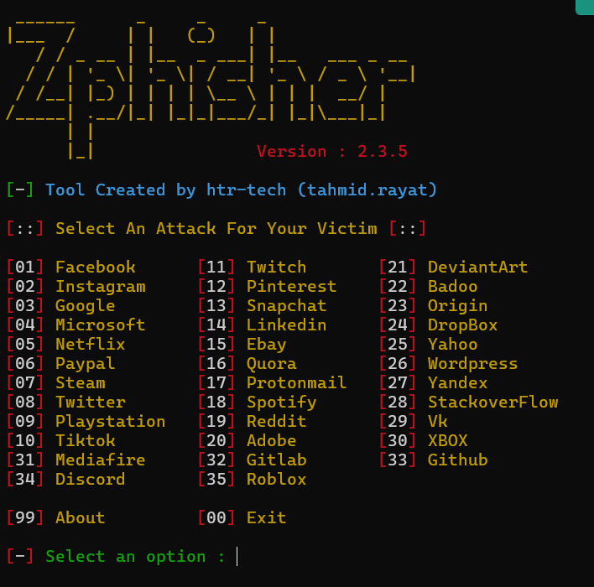
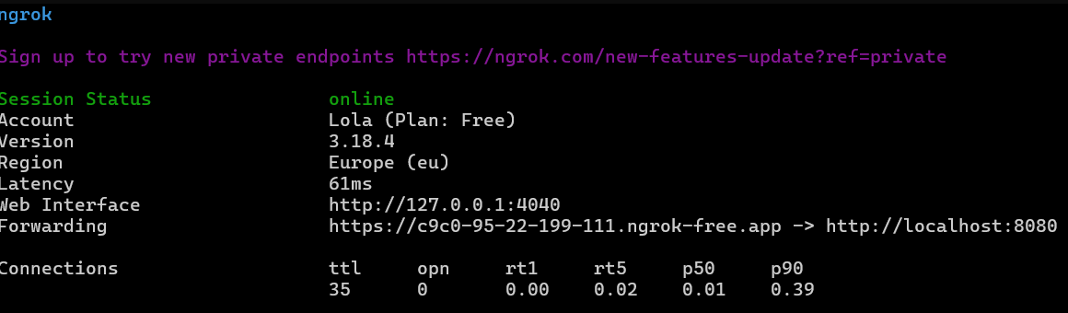
Caso Netflix: Preparación de la Simulación: Zphisher y Ngrok
Configuramos las herramientas para simular un ataque de smishing con una pagina de phishing.
Zphisher:
Inicia Zphisher desde la terminal.
Seleccionar la plantilla de Netflix.
Ngrok:
Configurar Ngrok para exponer la página generada a través de un enlace público.
Solucionar problemas de integración añadiendo código al script de configuración.

Slide 9
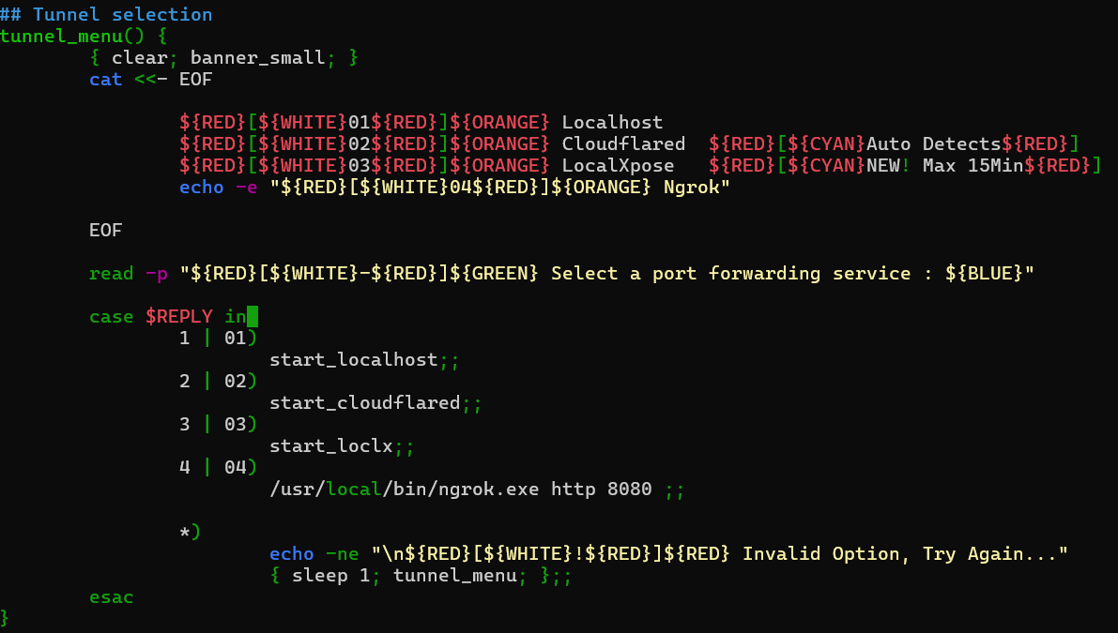
Caso Netflix: Configuración del fichero Zphisher para Ngrok
Problema inicial: Ngrok no se ejecutaba desde Zphisher, por lo que es necesario añadir manualmente las rutas y los comandos de Ngrok.
Solución implementada: Editar el archivo zphisher.sh para incluir ajustes en el menú y definir la ruta.

Slide 10
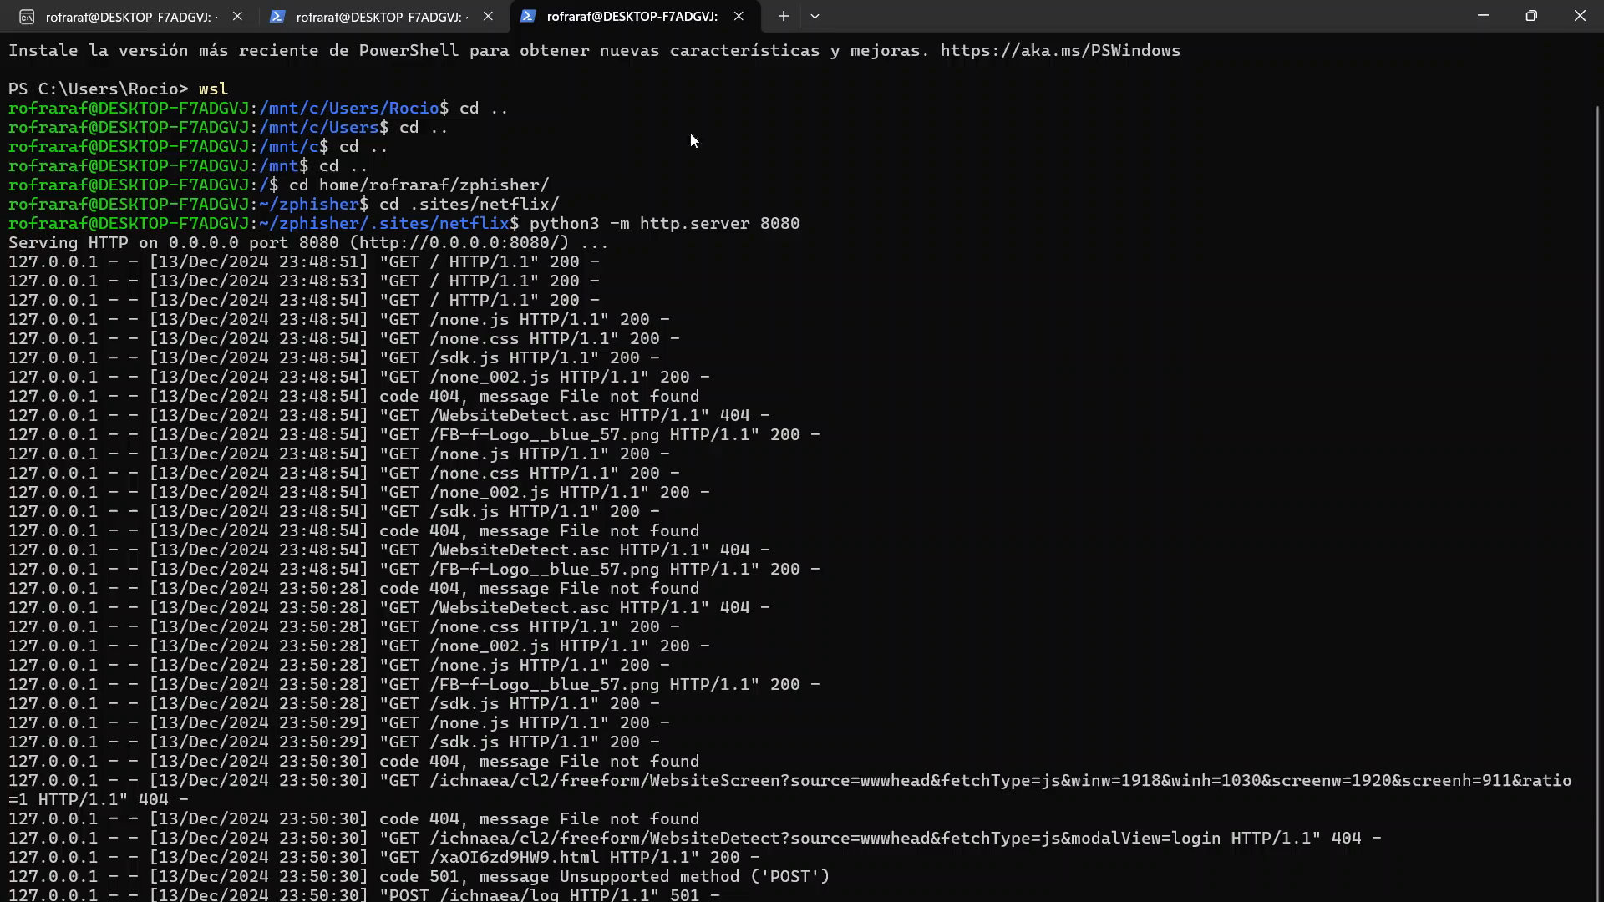
Caso Netflix: Video de Simulación en Acción
En esta simulación mostramos cómo se lleva a cabo un ataque de smishing utilizando las herramientas de Zphisher y Ngrok. Desde la configuración inicial hasta la generación del enlace público y la página de phishing.
Haz click en el botón de reproducción para visualizar el video.
Este video muestra la ejecución de la simulación paso a paso.

Slide 11
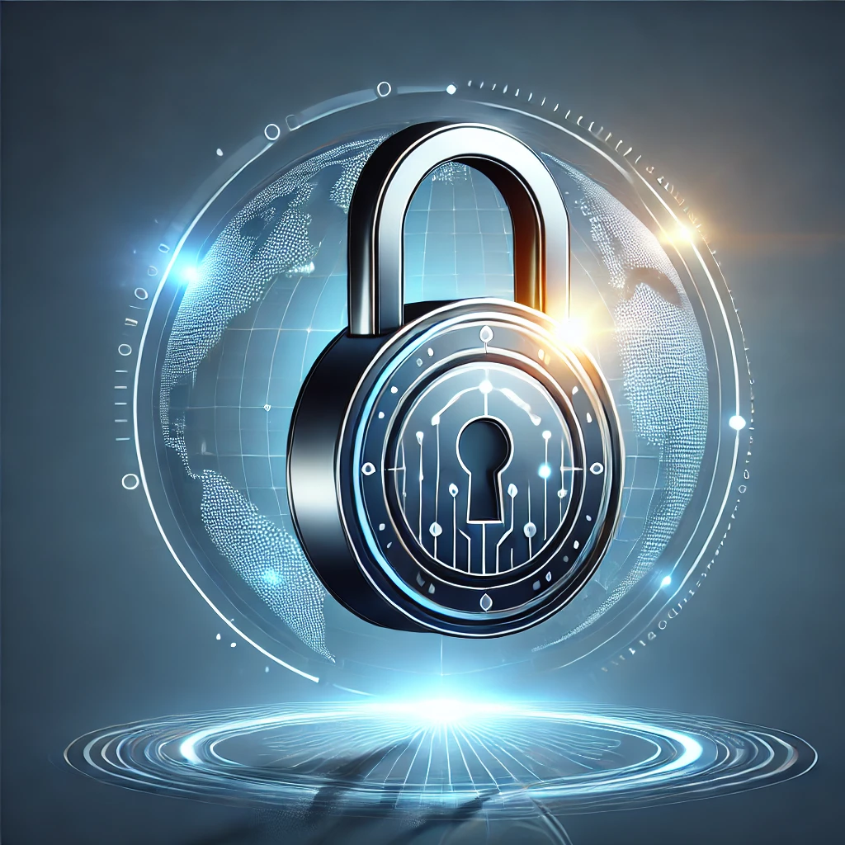
Conclusión:
Hemos explorado cómo se llevan a cabo ataques de smishing utilizando herramientas como Zphisher y Ngrok para simular escenarios reales.
El caso presentado de Netflix ha ilustrado de manera detallada los vectores de ataque, desde la recepción del SMS fraudulento hasta el robo de credenciales en páginas falsas.
Esta simulación ha sido una oportunidad para comprender de forma práctica las tácticas utilizadas por los atacantes, reforzando la importancia de la concienciación y la prevención en seguridad informática.

